Slide 1
Verdier – for hvem og til hva?
Av prorektor Inga Bostad

Slide 2
Å begynne med slutten….
Demokratitenkning og kritisk refleksjon
Åpent kunnskapsbegrep, pluralisme og flerfaglighet
Globalt ansvar, akademisk frihet
Kunnskapsdeling

Slide 3
Samfunnsendringer og motkulturelle verdier
Hva vil vi at våre unge skal lære? Platon/Gorgias: Politikk og utviklingen av samfunnet er intimt vevet sammen med utdanning og opplæring. Grunnleggende spørsmål:
Hvem er opplæringen/utdanningen til for?
Hva er utdanningens formål?
Hva er grunnverdier i høyere utdanning og forskning?
Notes:
Hva skal vi bevare og forsvare?
Det er motsetninger og konflikter mellom kunnskap og dannelse, og mellom ulike dannelsesperspektiver
Norsk kontekst:
Kunnskap ikke et selvsagt gode
Konfliktfylte kunnskapssyn:
kunnskapens produksjon, lagring eller distribusjon
nyttige, verdslige og dannende fag
Fagenes orden
Danning, folkedanning og enhetsskolen
Hernes: Argumenter for enhetsskolen: 1850 Marcus Thrane og folkeskolens legitimering Utover på 1800-tallet Religionsaegumentet: folk måtte kunne nok om religion til å ha et selvstendig forhold til Gud Demokratiargumentet: opplysning måtte til for at folk slukke bli selvstendige borgere og delta i samfunnsstyringen, og endog kunne endre denne Nasjonsargumentet, bygge felles identitet, utvikle nasjonen Rettferdietsargumentet, alle kunne ta sine evner i bruk Opprustningsargumnetet, ruste den enkelte for livet Inkludering, bygge nedsosiale skiller og oppheve forskjeller mellom sosiale skiller, kjønn etc slik at alle stiller mest mulig likt 1976 NOU Utdanning og ulikhet, viste at skolen reproduserer sosiale forskjeller dvs at skolen skilte mellom eleverpå grunn av sosiale forskjeller mer enn det elevene kom til skolen med av evner!!

Slide 4
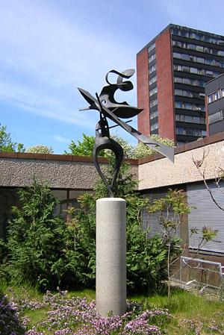
Dannelse innebærer at mennesket blir myndig, lærer seg å tenke selv Fra den overtalende til den overbevisende lærer/formidler Det pedagogiske paradoks: Hvordan utvikle frihet og autonomi der det finnes tvang – og ferdige mål?

Slide 5
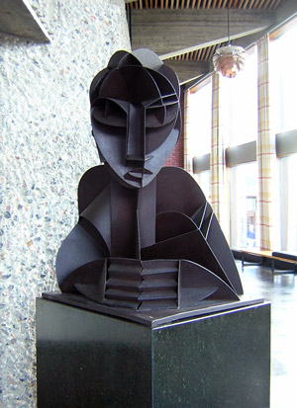
Hva er formålet for opplæringen? *Retningsgivende for styringsdokumenter *Uttrykk for samfunnets normer og verdier *Utgangspunkt for praksis i barnehage, skole og lærebedrift *Gjelder alle barn og unge som går i barnehage, skole og lærebedrift

Slide 6
Hovedbegrunnelser for det nye formålet:
det norske samfunn har både en kulturell tradisjon og et kulturelt mangfold
menneskerettslige forpliktelser
større sammenheng mellom barnehagen og grunnopplæringen
barnehagens egenart
endringer i utdanningssystemet mot et helhetlig 13-årig opplæringsløp
Notes:
Fra primærstandpunkt til konsensus
Samlende løsninger er resultat av vilje og evne til dialog og kompromiss

Slide 7
Verdibaserte formål
Formålenes verdigrunnlag:
er likt for barnehagen og opplæringen
klargjør de konkrete verdiene som skal ligge til grunn for virksomhetene
uttrykker verdier som flest mulig kan slutte opp om (respekt for menneskeverdet, åndsfridom, nestekjærleik, likeverd og solidaritet, skaparglede, utforskartrong, tenke kritisk, handle etisk og økologisk…)
Notes:
Opplæringa i skole og lærebedrift skal opne dører mot verda og framtida og gi elevane historisk og kulturell innsikt. Ho skal byggje på respekt for menneskeverdet, på åndsfridom, nestekjærleik, likeverd og solidaritet, slik desse grunnleggjande verdiane kjem til uttrykk i kristen og humanistisk tradisjon, i ulike religionar og livssyn, og slik dei er forankra i menneskerettane. Opplæringa skal fremje demokrati, likestillin
Elevane skal utvikle kunnskap, dugleik og holdningar for å kunne meistre liva sine og for å kunne delta i arbeid og fellesskap i samfunnet. Dei skal få utfalde skaparglede, engasjement og utforskartrong. Elevane skal lære å tenkje kritisk, handle etisk og ta økologisk ansvar. Dei skal ha medansvar og høve til medverknad. g og vitskapleg tenkjemåte.
Skolen og lærebedrifta skal møte elevane med tillit og krav, og gi dei utfordringar som fremjar danning og lærelyst. Alle former for diskriminering skal motarbeidast.
Skolen skal samarbeide med heimen.
Barnehagen skal i samarbeid og forståelse med hjemmet ivareta barnas behov for omsorg og lek, og fremme læring og danning som grunnlag for allsidig utvikling. Barnehagen skal bygge på respekt for menneskeverdet, på åndsfrihet, nestekjærlighet, likeverd og solidaritet, slik disse grunnleggende verdiene kommer til uttrykk i kristen og humanistisk tradisjon, i ulike religioner og livssyn, og slik de er forankret i menneskerettighetene. Barna skal få utfolde skaperglede, undring og utforskertrang. De skal lære å ta vare på naturen og hverandre. Barna skal utvikle grunnleggende kunnskaper og ferdigheter. De skal ha rett til medvirkning tilpasset alder og forutsetninger. Barnehagen skal møte barna med tillit og respekt, og anerkjenne barndommens egenverdi. Den skal bidra til trivsel og glede i lek og læring, og være et utfordrende og trygt sted for fellesskap og vennskap. Barnehagen skal fremme likestilling og motarbeide alle former for diskriminering

Slide 8
Formålenes verdigrunnlag:
anerkjenner at i Norge er disse verdiene formet i en kristen og humanistisk tradisjon
anerkjenner at disse verdiene kan begrunnes ulikt i forskjellige religioner og livssyn
understreker at disse verdiene er forankret i menneskerettighetene

Slide 9
Barnehagen
Øvrige deler av formålene:
omsorg, lek, læring og danning
barnehagens egenart og respekt for barndommens egenverdi
styrker barnehagens pedagogiske mandat
grunnleggende kunnskaper og ferdigheter
et utgangspunkt for livslang læring

Slide 10
Opplæringen
Øvrige deler av formålene:
kunnskaper, ferdigheter og holdninger
et bredt syn på kompetanse
en aktiv og deltakende elev
forberede for samfunns- og yrkesliv
mestre eget liv
Notes:
Verdier er ikke kompetanse
Ca. 20 000 innspill - de fleste uttaler seg primært om verdispørsmålet
Det er størst engasjement og ulike oppfatninger både i og utenfor utvalget i spørsmål som gjelder verdier
Åpen og inkluderende prosess

Slide 11
Målforskyvning i skolen?
Spenning mellom skolens overordnede mål (formålsparagrafen) og det som kan operasjonaliseres og måles (prøver og eksamener)
Generelle mål krever kontinuerlig verdiavklaring
Større lokalt selvstyre i skolespørsmål og større engasjement omkring skolens formål
Debatten om karaktergivning i skolen kunne ha vært en debatt om skolens verdigrunnlag og formål
Notes:
Gode nok tiltak for å måle måloppnåelsen!!
Styring av skolen gjennom fylker og kommuner og universitet og høgskoler gjennom departementet – ikke kontrollerende rolle men veiledende – kombinert med besøk/evaluereringer
Også nyttig å ha data å styre etter, hvordan finne ut om barnehagen, skolen og høyere utdanning baserer seg på verdier! Knytter kunnskap til verdier? Hvordan måle verdier?

Slide 12
skolen
Likhetsprinsippet
Mer fleksibilitet
Lik rett til utdanning
Verdikonflikter må tas opp/kulturell kompleksitet
Gap mellom grasrota og elitetenkningen
Utdanne til demokrati lokalt og globalt
Utjevne sosiale forskjeller
Notes:
Skolen som kritisk motkultur
Toppstyringen svekker grasrota er et stort problem, organisert ovenfra,
Aktivt forsvare lik rett til utdanning
Nå arbeidslivet man skal utdanne for og ikke demokrati!!
Hvis utdanner kun til arbeidsliv presser det å utdanne til demokratistat og marked sammen er utfordrende, hvem styrer utdanningspolitikken?

Slide 13
Høyere utdanning og forskning
Forskningsetikk og innovasjonsetikk
Akademisk frihet, kollegialitet, globalt ansvar
konsentrasjon
Innovasjon balansere mot fri grunnforskning
Radikal innovasjon kan ikke detaljstyres
Kvalifikasjonssystemets begrensninger
Notes:
Forskningsetikk inkluderer saklighetslæren, argumentasjon skikkelighet, siteringspraksis,
Linternasjonalt mobilitet er bra
Innovasjon må balansere mot fri grunnforskning
Kunnskapsdeling! Ansvar for at vitenskapens kunnskap også skal være relevant og nå ut, hjelpe og avhjelpe

Slide 14
oppsummering
Mer autonomi til institusjonene
Klare skiller mellom stat og marked
Fra kontroll til selvstyrt faglig utvikling
Nøktern testing
Praktiske løsninger på verdikonflikter
Prosessuelle verdier (de lever!)
Notes:
Skape motivasjon og inspirasjon
verdighet
Mer makt til lærerne!!
M 87 vekt på lokalt læreplanarbeid, med L-97 mye av dette borte, gjenvinne sunn fornuft,
Kreve mer men andre ting enn rapporter og ovenfrastyrte målesystem, inviteres til å finne ut av sitt proff liv, motivere dfem
Alvorlig å se alle barn gjennom testbriller!!! (Unn 3 år?)
Testverktøyene skal løse alle problemene
Historien er er viktig!! Egenkulturhistorie og filosofi, hvorfor skjedde dette og hva er endringene og konsekvensene, fortelle historiene for å motviere
De slappe og mette og tilfredse….

Slide 15
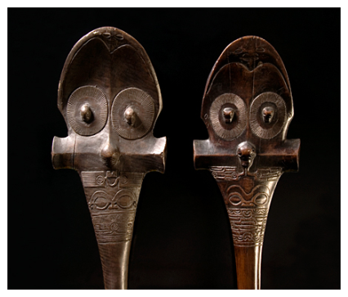
Å mestre sitt liv - i materialismens tidsalder…
Notes:
Rose statsråden for å ta debatten!! Det viktigste er å holde den levende….

